Slide 1
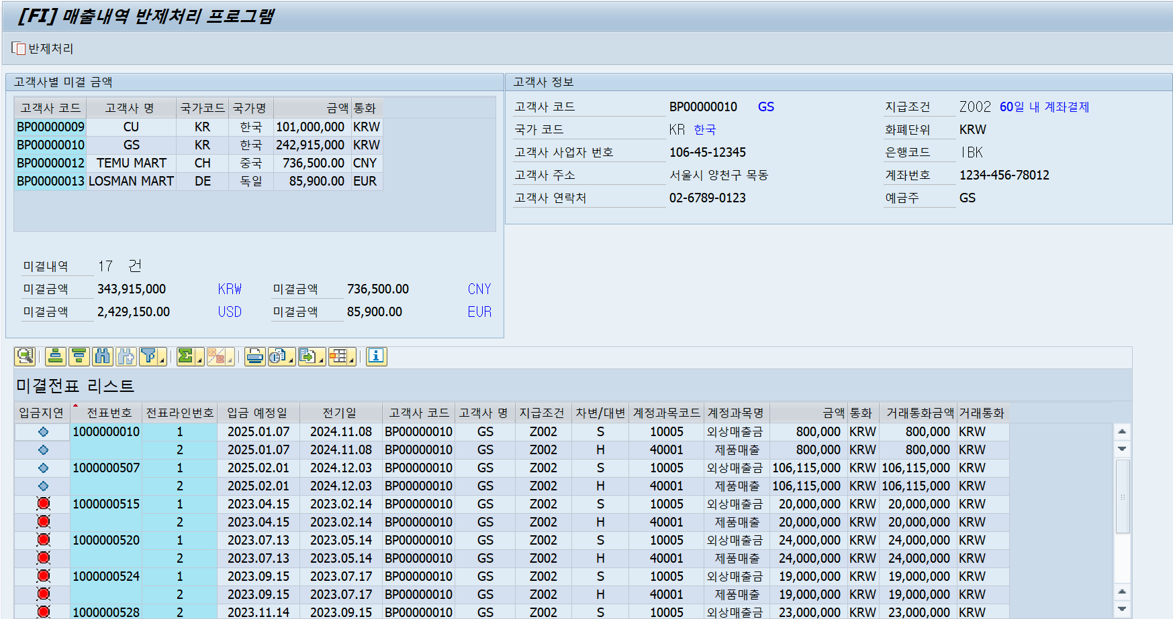
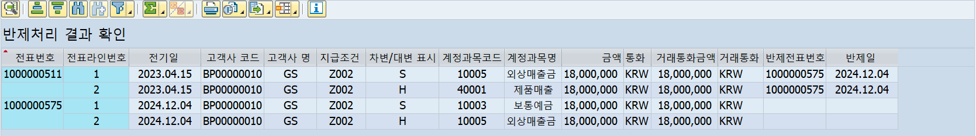
기능/개요 | 매출내역 반제처리 | 프로그램명 | ZBRFI0060 | T-CODE | ZBRFI0060 | 팀명 | 보리보리SAP
설계자 | 권민지 |  |  |  |  | 모듈 | FI
개발자 | 하정훈 | 작성일 | 2024.12.04 | 개발완료일자 | 2024.12.03 | 개발언어 | ABAP
스토리보드 |  |  |  | 화면레이아웃
1. Description
프로그램 설명 : 매출내역 반제처리 프로그램
검색 조건에 따라 고객사별 미결 금액 데이터가 조회된다.
고객사별 미결 금액 행 더블 클릭시, 해당 고객사에 대한 정보 조회 및 미결 전표들이 조회된다.
미결전표 선택 후 반제처리 버튼 클릭 시, 확인 팝업이 출력된다.
팝업에서 ‘YES’ 클릭 시, 테이블에 데이터가 반영된다.
2. Tables
전표 헤더 테이블 (ZTBFI0030)
전표 아이템 테이블 (ZTBFI0031)

Slide 2
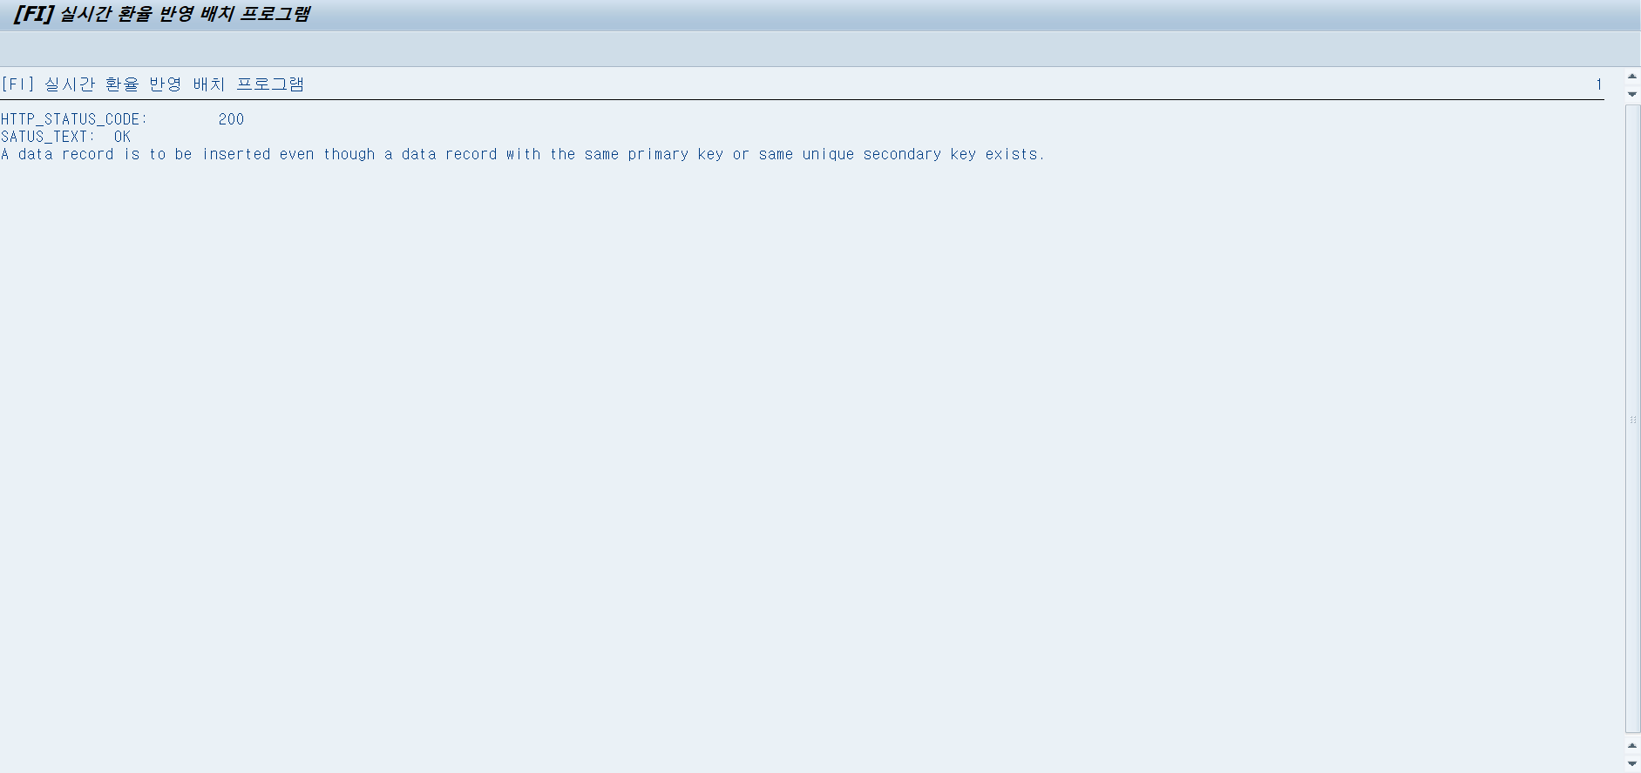
기능/개요 | 실시간 환율 배치 | 프로그램명 | ZBBFI0060 | T-CODE | ZBBFI0060 | 팀명 | 보리보리SAP
설계자 | 주현수 |  |  |  |  | 모듈 | FI
개발자 | 최현지 | 작성일 | 2024. 12. 04 | 개발완료일자 | 2024. 10. 29 | 개발언어 | ABAP
스토리보드 |  |  |  | 화면레이아웃
1. Description
프로그램 설명 : 실시간 환율 반영 배치 프로그램
실행시 시스템 날짜를 기준으로 수출입은행 OpenAPI를 호출 할 수 있다
설정된 배치 잡이 실행되면 매일 오전 11시에 환율 데이터를 가져와 테이블에 생성 할 수 있다
2. Tables
환율 Master 테이블 (ZTBFI0050)

Slide 3
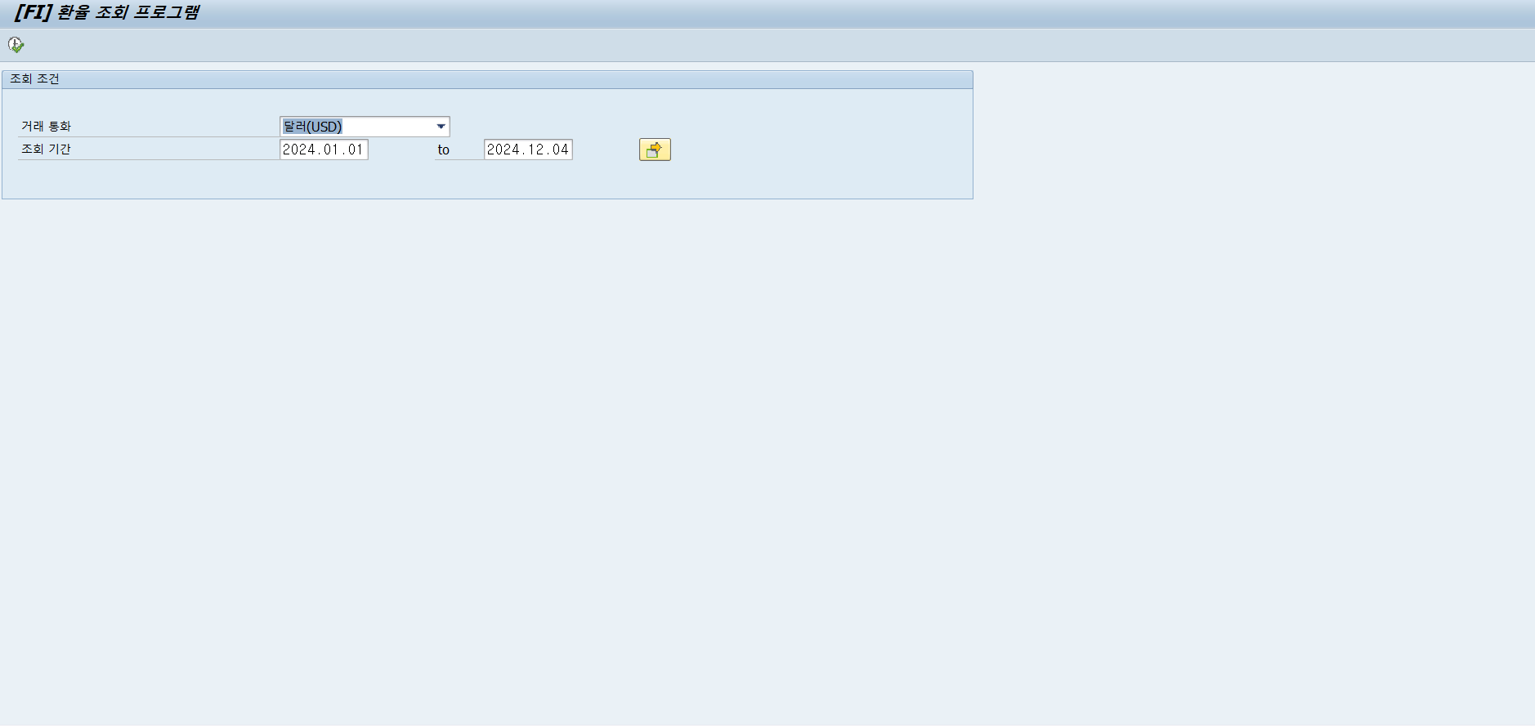
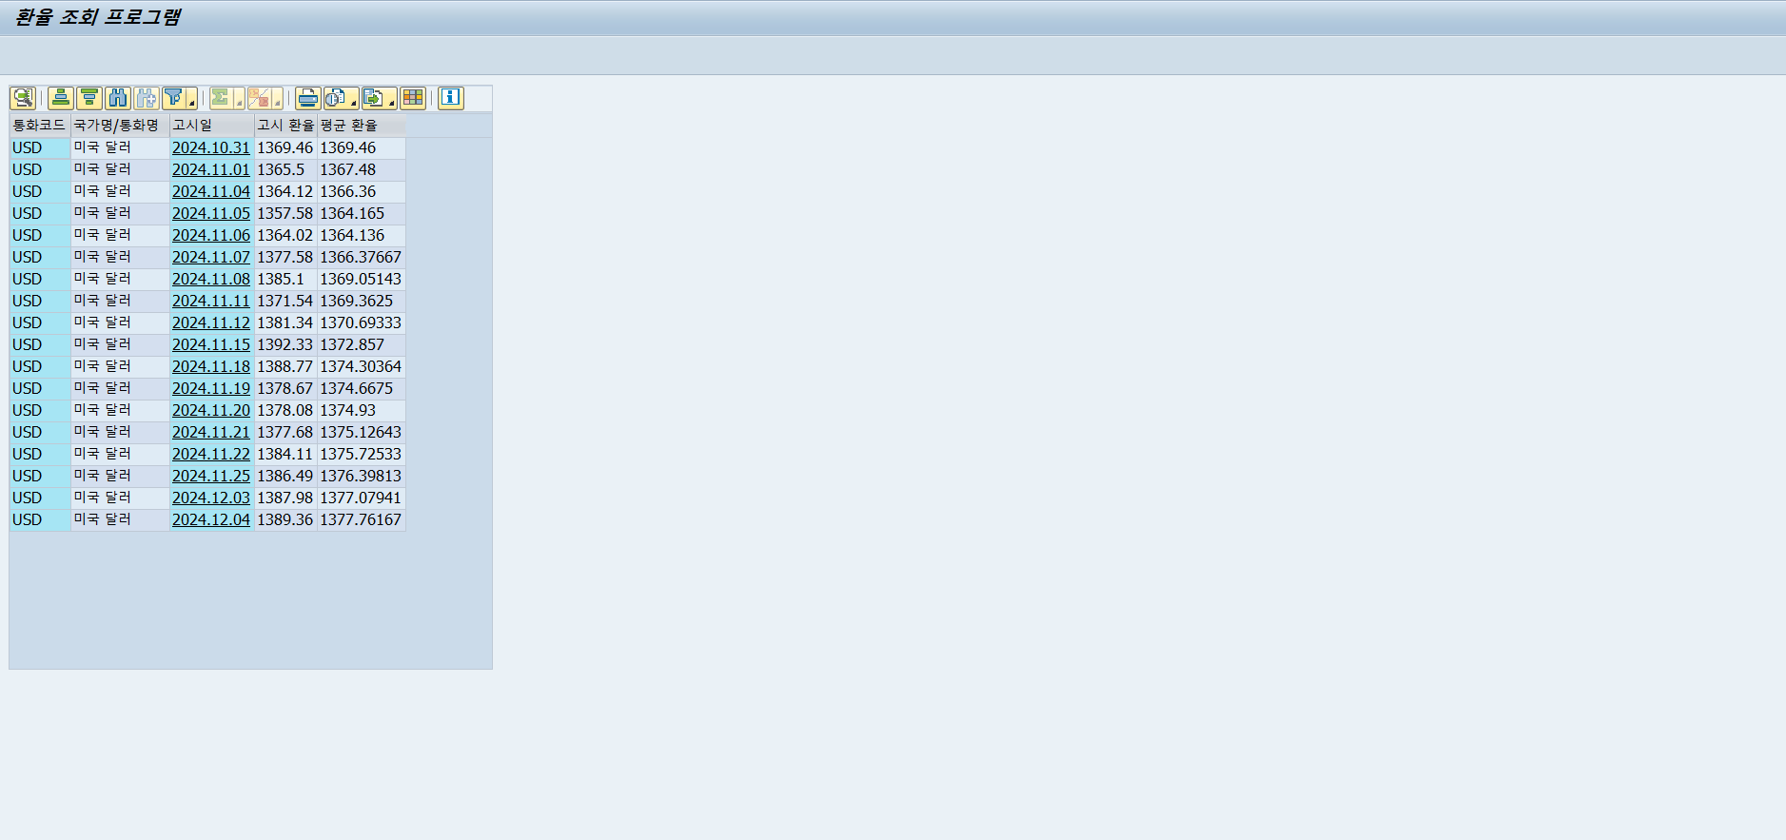
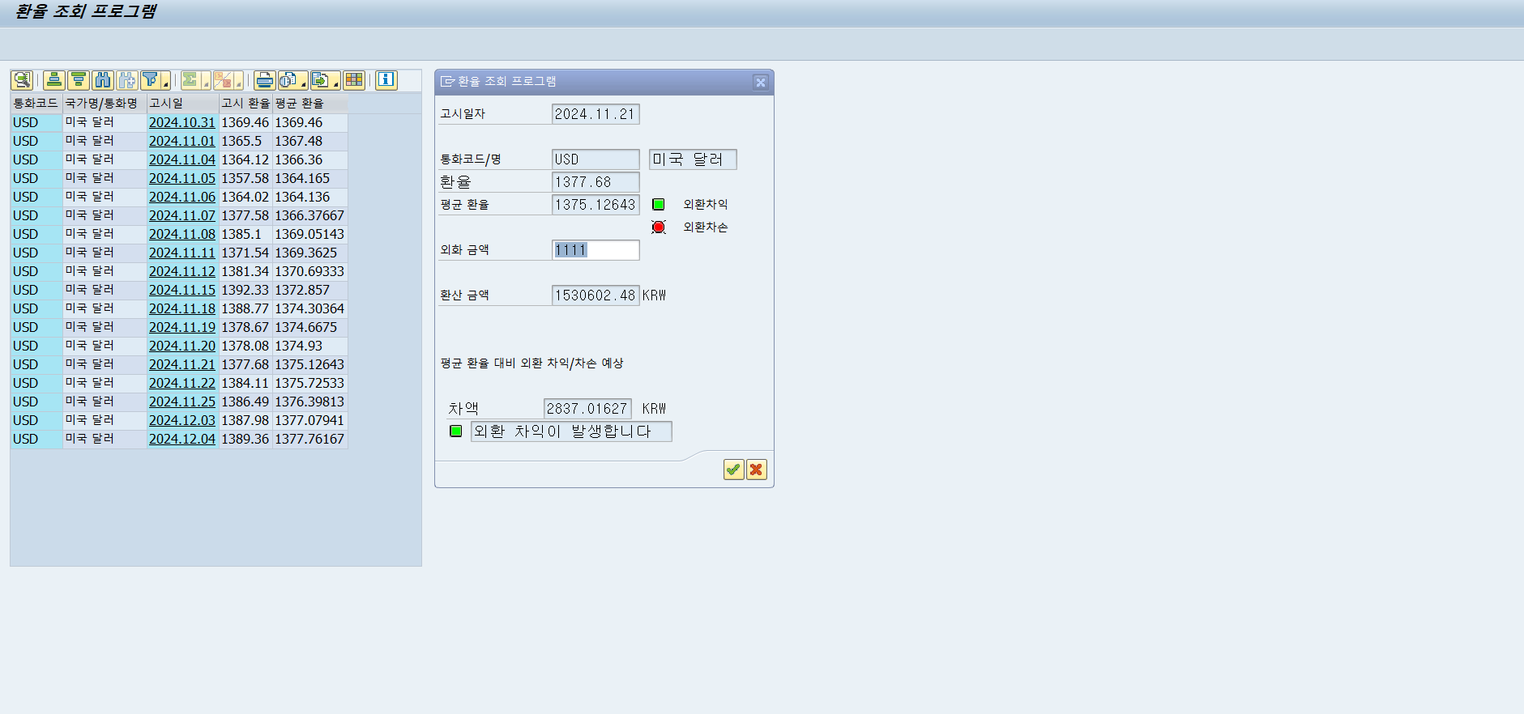
기능/개요 | 환율 조회 | 프로그램명 | ZBRFI0020 | T-CODE | ZBRFI0020 | 팀명 | 보리보리SAP
설계자 | 주현수 |  |  |  |  | 모듈 | FI
개발자 | 최현지 | 작성일 | 2024. 12. 04 | 개발완료일자 | 2024. 10. 29 | 개발언어 | ABAP
스토리보드 |  |  |  | 화면레이아웃
1. Description
프로그램 설명 : 고시일자 환율/평균 환율 차익/차손 조회
조회 조건을 기준으로 환율 데이터를 조회할 수 있다
ALV에서 누적된 고시일자 환율의 평균 환율을 구할 수 있다
고시일자 선택시 외화금액을 입력하고 평균 환율과 고시일자 환율 기준으로 차익/차손 금액을 구할 수 있다.
2. Tables
환율 Master 테이블 (ZTBFI0050)

Slide 4
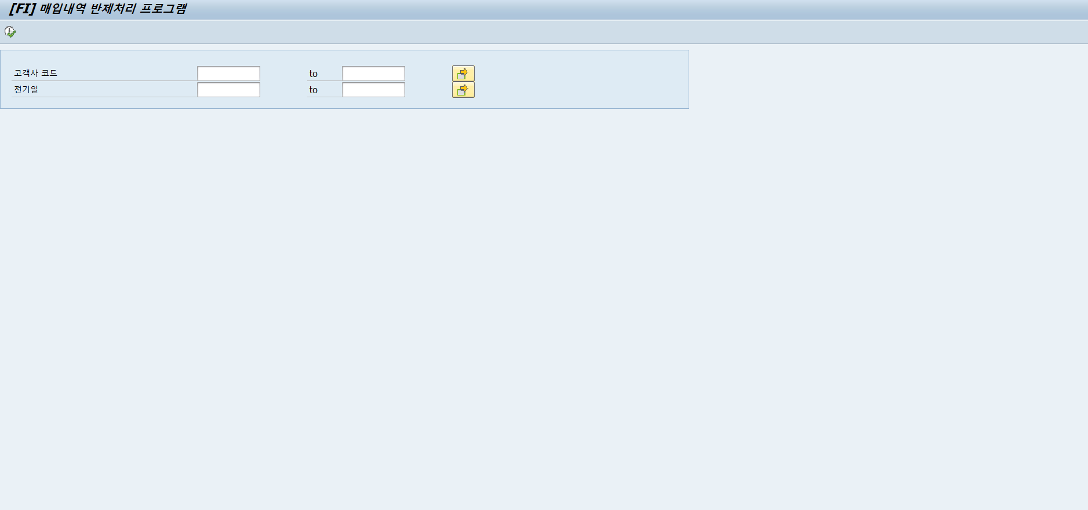
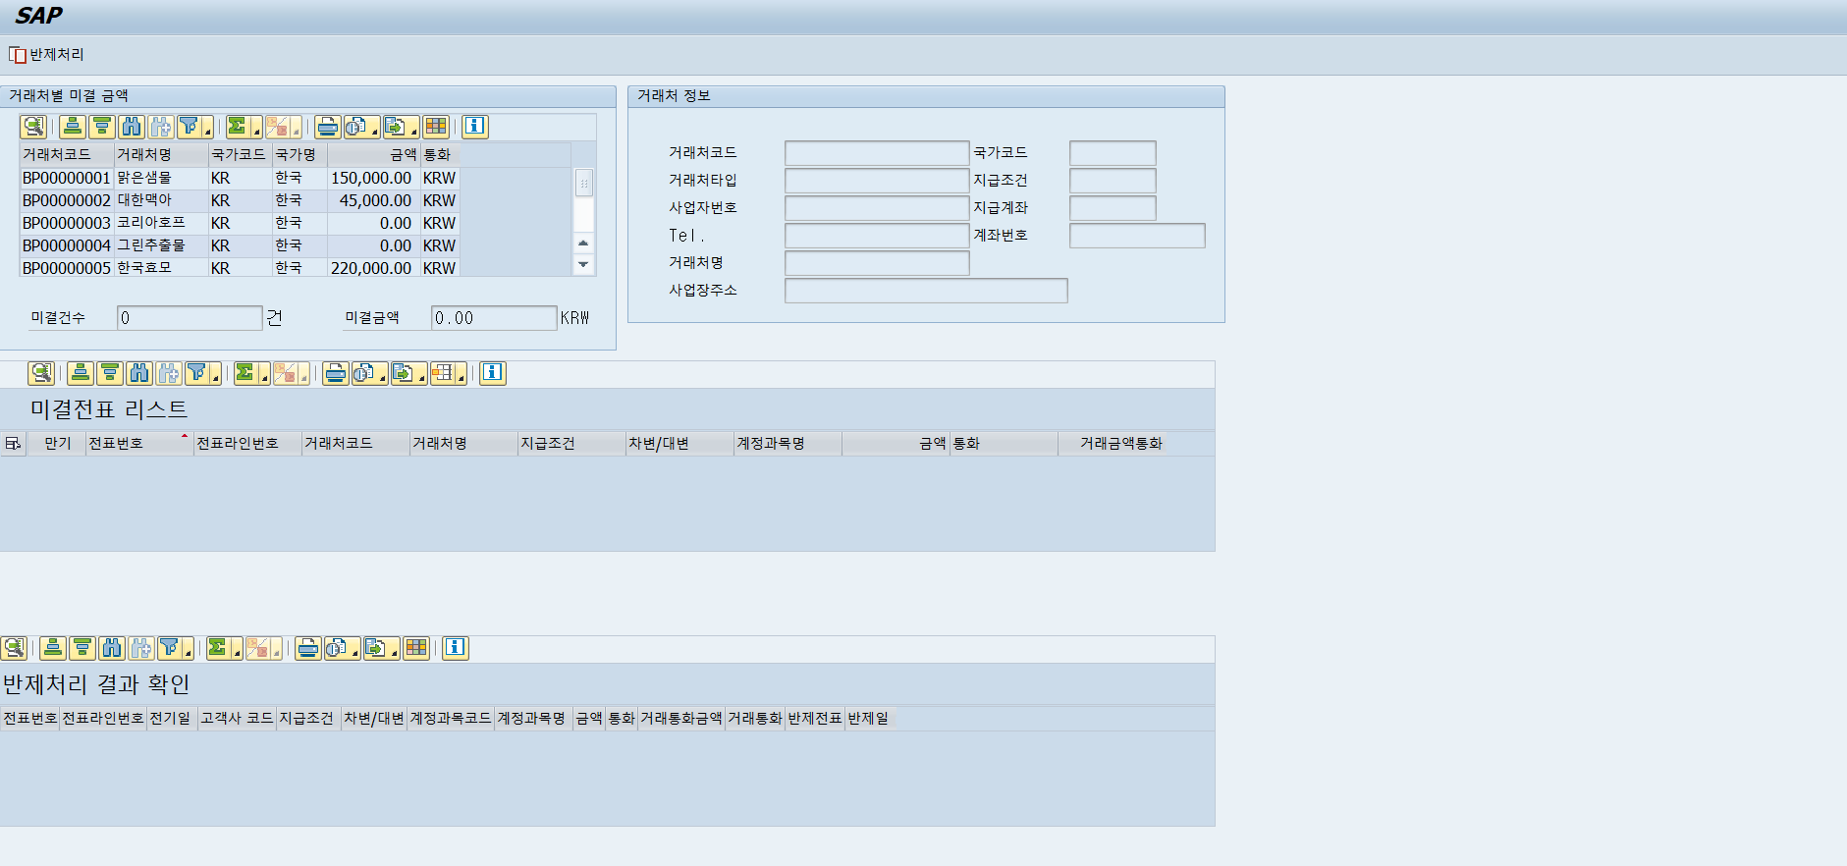
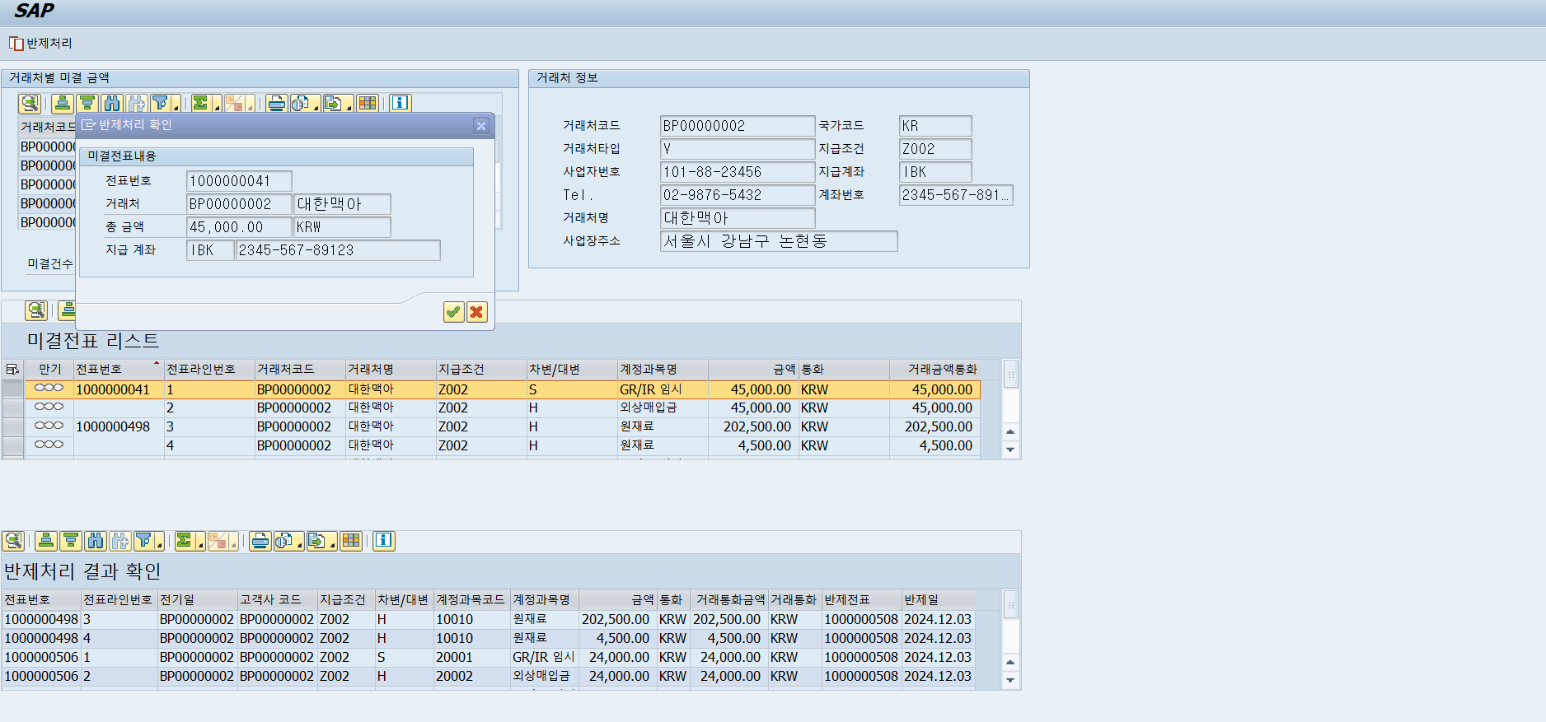
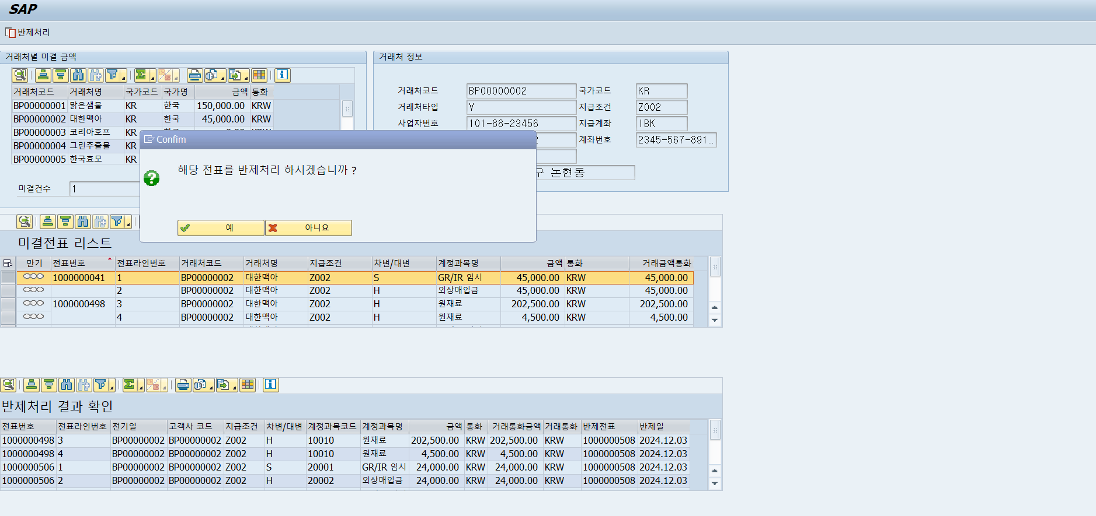
기능/개요 | 매입내역 반제처리 | 프로그램명 | ZBRFI0010 | T-CODE | ZBRFI0010 | 팀명 | 보리보리SAP
설계자 | 주현수 |  |  |  |  | 모듈 | FI
개발자 | 최현지 | 작성일 | 2024. 12. 04 | 개발완료일자 | 2024. 10. 29 | 개발언어 | ABAP
스토리보드 |  |  |  | 화면레이아웃
1. Description
프로그램 설명 : 매입내역 반제처리 프로그램
고객사 코드/전기일 검색 조건으로 미결된 매입 전표를 조회할 수 있다.
거래처별 회사미결전표를 확인할 수 있다
회사를 선택시 회사 상세정보를 확인할 수 있다.
거래처별 회사미결전표를 선택 후 반제 버튼 클릭시 반제될 거래처의 상세 정보를 확인할 수 있다.
확인 버튼 누를 경우 전표가 반제되고 전표Item에 반제일과 반제전표가 데이터가 업데이트 된다.
2. Tables
전표 Header 테이블 (ZTBFI0030)
전표 Item 테이블 (ZTBFI0031)

Slide 5
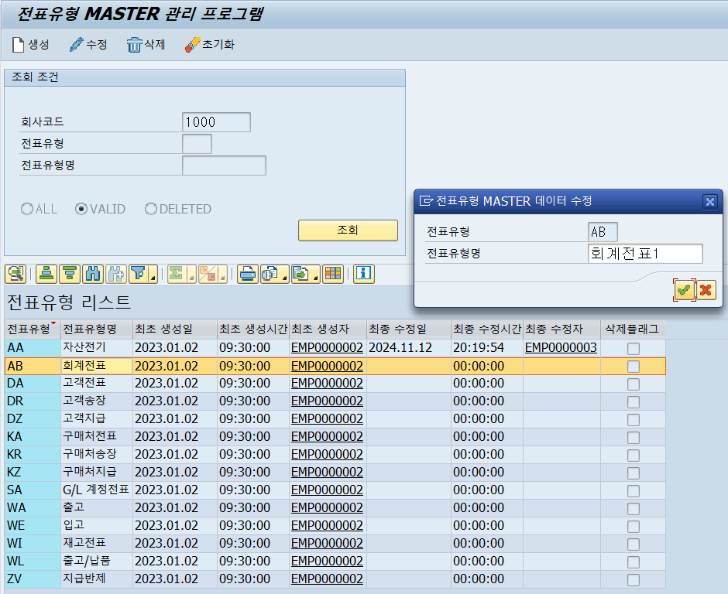
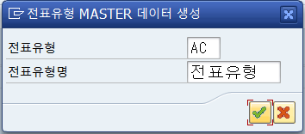
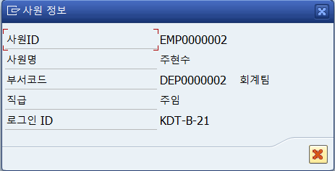
기능/개요 | 전표유형 CRUD | 프로그램명 | SAPMZBFI0020 | T-CODE | ZBFI0020 | 팀명 | 보리보리SAP
설계자 | 최현지 |  |  |  |  | 모듈 | FI
개발자 | 주현수 | 작성일 | 2024. 12. 04 | 개발완료일자 | 2024. 10. 27 | 개발언어 | ABAP
스토리보드 |  |  |  | 화면레이아웃
1. Description
프로그램 설명 : 전표유형 MASTER 관리 프로그램
조회 조건에 따라 전표유형을 조회할 수 있다.
생성 버튼을 누를 경우 신규 전표유형를 생성할 수 있다.
조회된 ALV에서 하나의 행을 선택 후 수정 버튼을 누를 경우 해당 전표유형의 전표유형명을 수정할 수 있다.
조회된 ALV에서 하나의 행을 선택 후 삭제 버튼을 누를 경우 해당 전표유형의 삭제플래그가 변경된다.
최초 생성자, 최종 수정자를 클릭하면 해당 사원의 정보를 확인할 수 있다.
2. Tables
전표유형 MASTER 테이블 (ZTBFI0020)
부서 MASTER 테이블 (ZTBSD1020)
사원 MASTER 테이블 (ZTBSD1030)

Slide 6
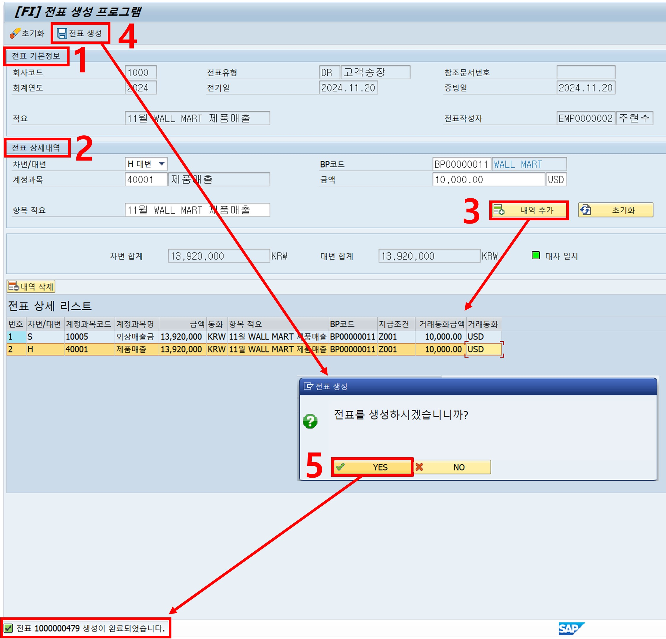
기능/개요 | 전표 생성 | 프로그램명 | SAPMZBFI0030 | T-CODE | ZBFI0030 | 팀명 | 보리보리SAP
설계자 | 최현지 |  |  |  |  | 모듈 | FI
개발자 | 주현수 | 작성일 | 2024. 12. 04 | 개발완료일자 | 2024. 11. 07 | 개발언어 | ABAP
스토리보드 |  |  |  | 화면레이아웃
1. Description
프로그램 설명 : 전표 생성 프로그램
전표 기본정보와 전표 상세내역을 입력하고 내역을 추가한다.
입력된 전표 내역이 전표 상세 리스트 ALV에 출력된다.
거래통화가 외화일 경우 증빙일 기준 환율로 계산하여 원화 금액이 반영된다.
차변 합계와 대변 합계의 일치 여부를 확인할 수 있다.
차대변 합계가 일치할 경우 전표 생성이 가능하다.
전표 생성시 전표 HEADER, 전표 ITEM 테이블에 데이터가 반영된다.
2. Tables
전표 HEADER 테이블 (ZTBFI0030)
전표 ITEM 테이블 (ZTBFI0031)
환율 테이블 (ZTBFI0050)
사원 MASTER 테이블 (ZTBSD1030)
BP TEXT 테이블 (ZTBSD1051)

Slide 7
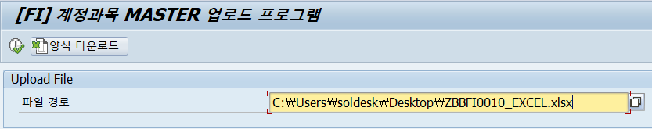
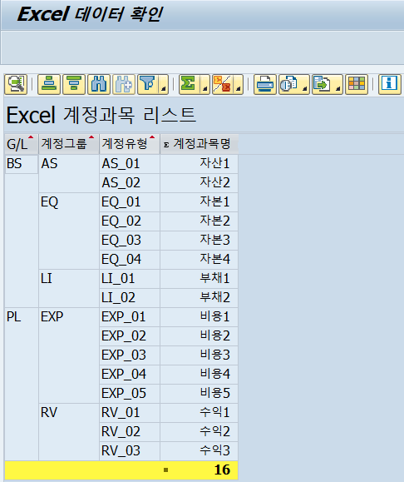
기능/개요 | 계정과목 MASTER 엑셀 업로드 | 프로그램명 | ZBBFI0010 | T-CODE | ZBBFI0010 | 팀명 | 보리보리SAP
설계자 | 최현지 |  |  |  |  | 모듈 | FI
개발자 | 주현수 | 작성일 | 2024. 12. 04 | 개발완료일자 | 2024. 10. 27 | 개발언어 | ABAP
스토리보드 |  |  |  | 화면레이아웃
1. Description
프로그램 설명 : 계정과목 MASTER 업로드 프로그램
업로드 엑셀 양식을 다운로드 할 수 있다.
엑셀 파일에 데이터 입력 후 파일 경로에서 해당 파일을 불러온다.
엑셀 데이터가 ALV로 출력되고 총 개수가 표시된다.
저장 버튼 클릭 시 해당 데이터들이 테이블에 반영된다.
2. Tables
계정과목 MASTER 테이블 (ZTBFI0010)
계정과목 Text 테이블 (ZTBFI0011)

Slide 8
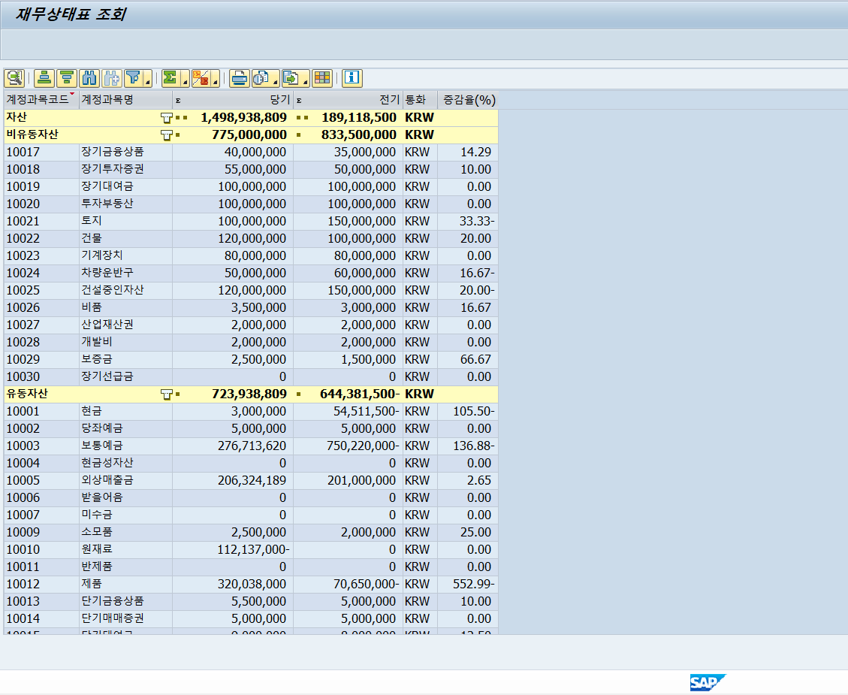
기능/개요 | 재무상태표 조회 | 프로그램명 | ZBRFI0040 | T-CODE | ZBRFI0040 | 팀명 | 보리보리SAP
설계자 | 최현지 |  |  |  |  | 모듈 | FI
개발자 | 주현수 | 작성일 | 2024. 12. 04 | 개발완료일자 | 2024. 12. 01 | 개발언어 | ABAP
스토리보드 |  |  |  | 화면레이아웃
1. Description
프로그램 설명 : 재무상태표 조회 프로그램
회계연도, 기간(월) 기준 재무상태표를 조회한다.
조회 기간의 당기, 전기 잔액과 전년대비 증감율이 출력된다.
2. Tables
계정과목 Master 테이블 (ZTBFI0010)
계정과목 Text 테이블 (ZTBFI0011)
전표 HEADER 테이블 (ZTBFI0030)
전표 ITEM 테이블 (ZTBFI0031)

Slide 9
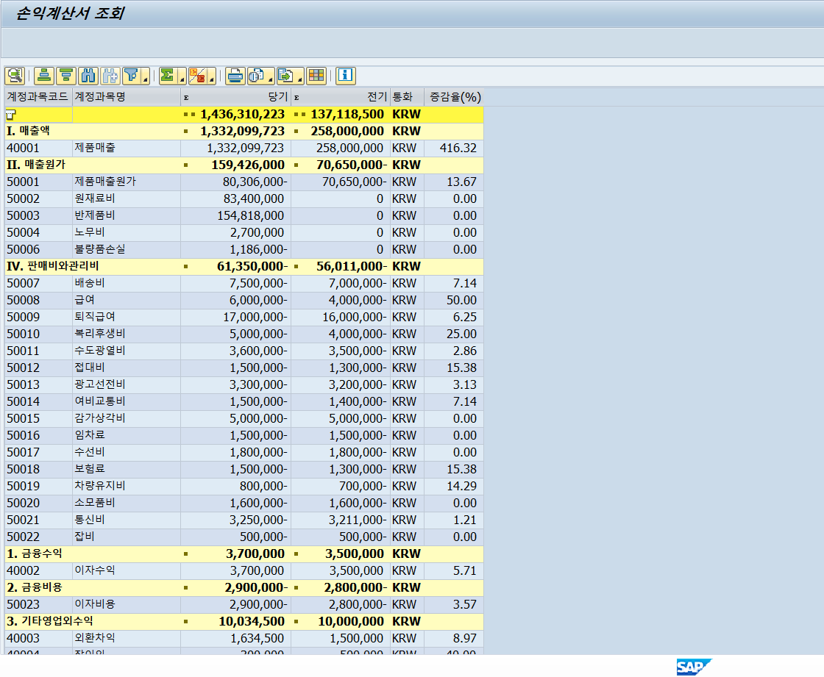
기능/개요 | 손익계산서 조회 | 프로그램명 | ZBRFI0050 | T-CODE | ZBRFI0050 | 팀명 | 보리보리SAP
설계자 | 최현지 |  |  |  |  | 모듈 | FI
개발자 | 주현수 | 작성일 | 2024. 12. 04 | 개발완료일자 | 2024. 11. 30 | 개발언어 | ABAP
스토리보드 |  |  |  | 화면레이아웃
1. Description
프로그램 설명 : 손익계산서 조회 프로그램
회계연도, 기간(월) 기준 손익계산서를 조회한다.
조회 기간의 당기, 전기 발생액과 전년대비 증감율이 출력된다.
2. Tables
계정과목 Master 테이블 (ZTBFI0010)
계정과목 Text 테이블 (ZTBFI0011)
전표 HEADER 테이블 (ZTBFI0030)
전표 ITEM 테이블 (ZTBFI0031)

Slide 10
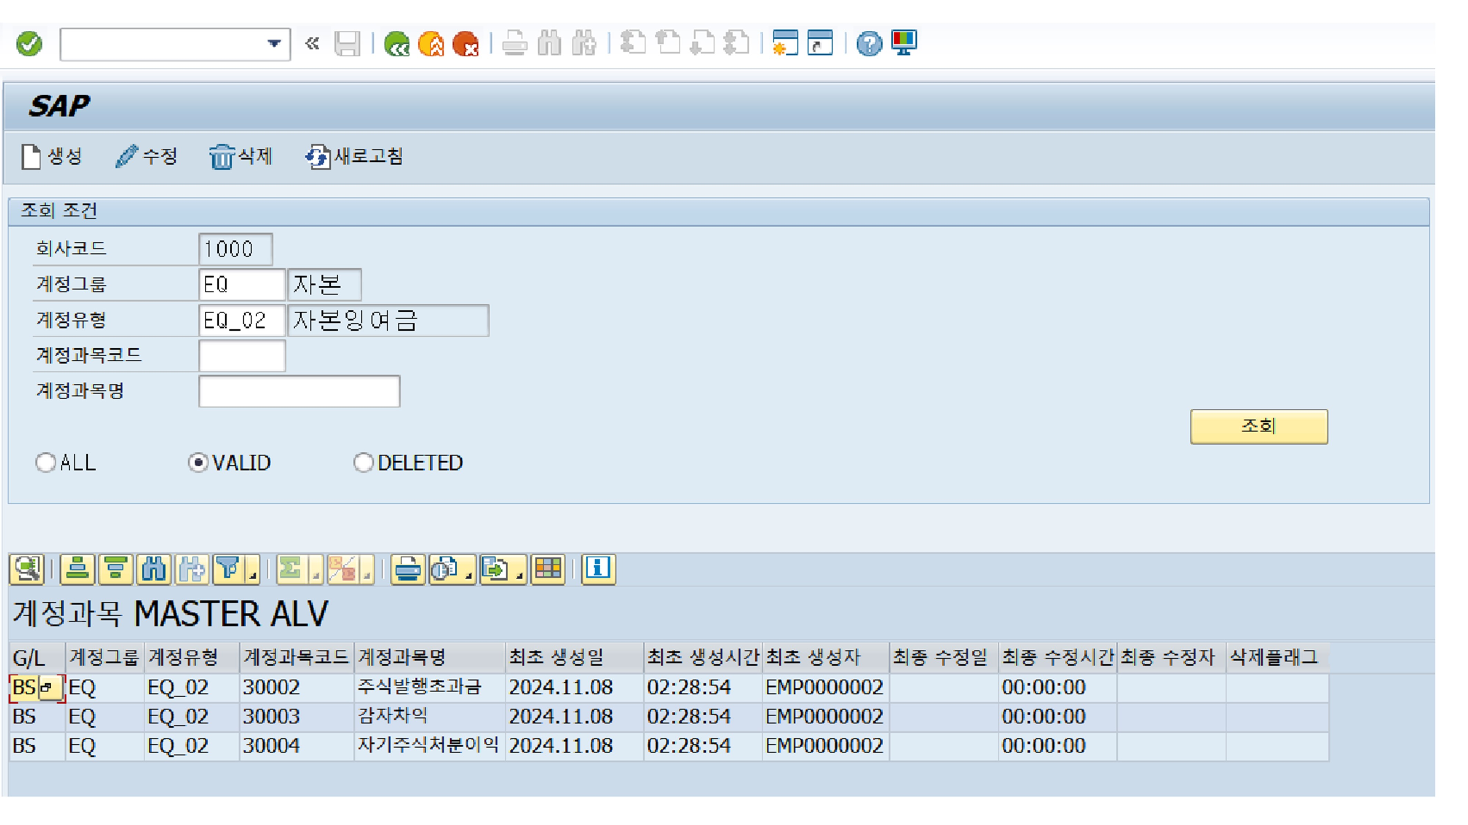
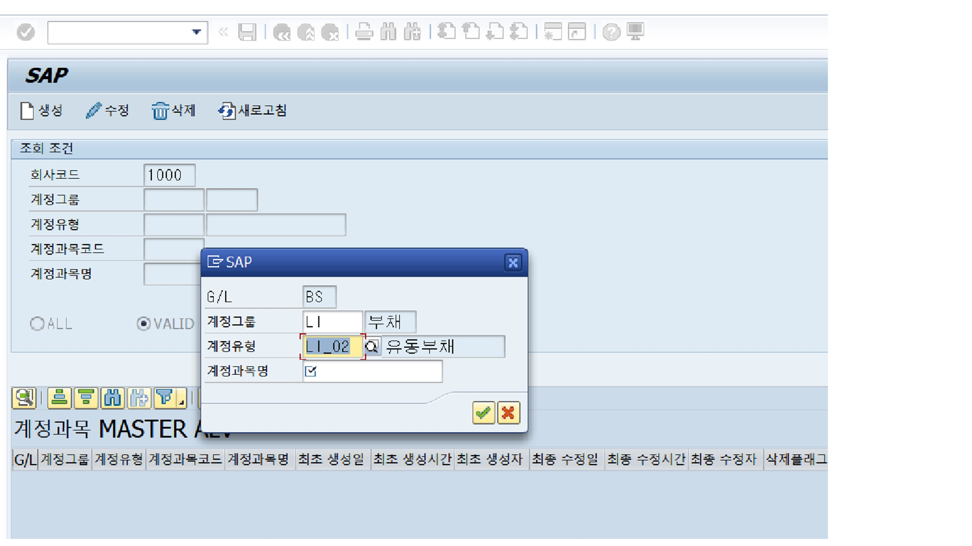
기능/개요 | 계정과목 MASTER 관리 | 프로그램명 | SAPMZBFI0010 | T-CODE | ZBFI0010 | 팀명 | 보리보리 SAP
설계자 | 최현지 |  |  |  |  | 모듈 | FI
개발자 | 김건희 | 작성일 | 2024. 12. 04 | 개발완료일자 | 2024. 11 .20 | 개발언어 | ABAP
스토리보드 |  |  |  | 화면레이아웃
1. Description
프로그램 설명 : 계정과목 MASTER 관리 프로그램
검색 조건을 입력하고 등록 버튼을 누르면 그에 해당하는 값을 계정과목 MASTER ALV에 표시
생성 버튼 클릭 시 팝업을 띄우고 정보를 입력, 그리고 체크 버튼 클릭 시 컨펌 팝업을 띄어서 최종 확인 후 생성
하나의 ROW를 선택하고 수정 버튼 클릭 시 팝업을 띄우고 정보를 수정, 그리고 체크 버튼 클릭 시 컨펌 팝업을 띄어서 최종 확인 후 수정
계정 과목 MASTER ALV에서 하나의 ROW를 선택하고 삭제 버튼 클릭 시 컨펌 팝업을 띄어서 최종 확인 후 삭제
2. Tables
계정 과목 Master 테이블 (ZTBFI0010)

Slide 11
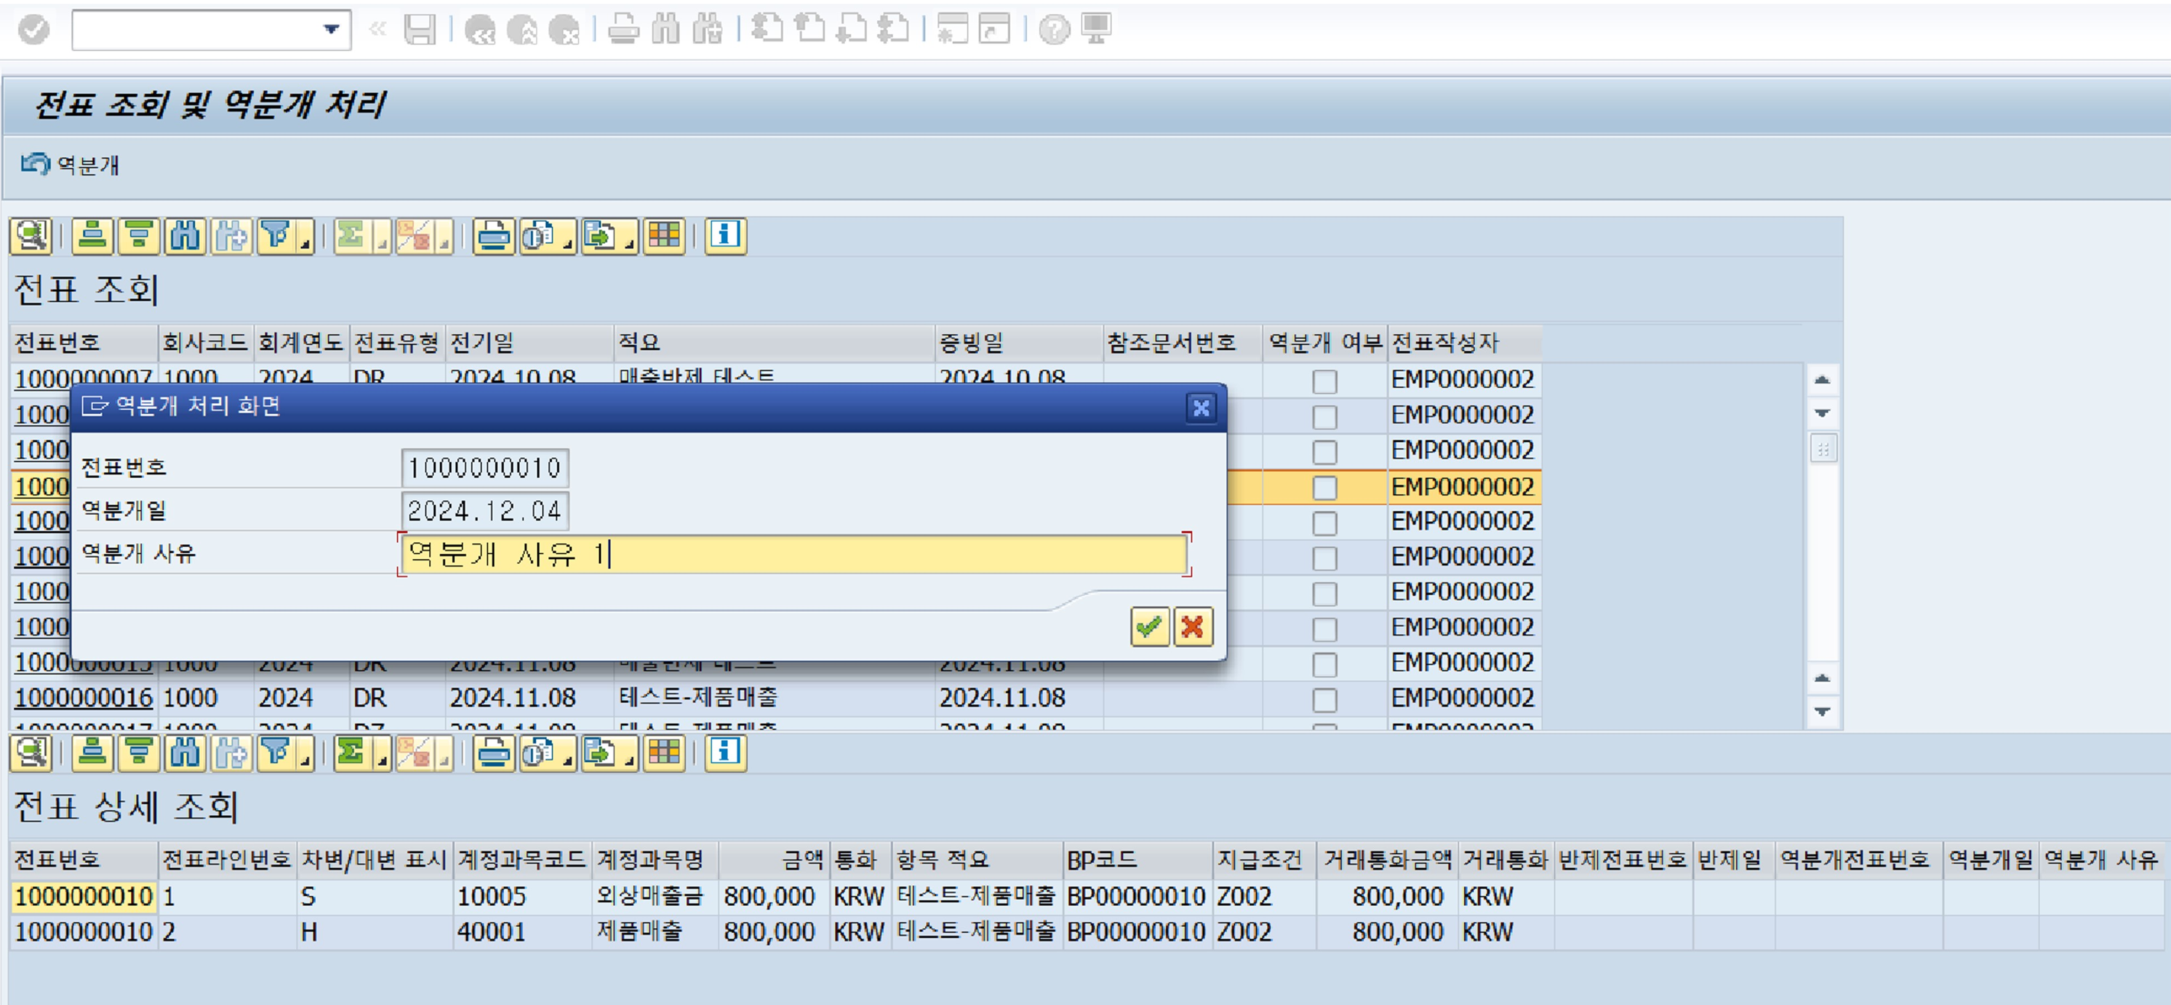
기능/개요 | 전표 조회 및 역분개 | 프로그램명 | ZBRFI0030 | T-CODE | ZBRFI0030 | 팀명 | 보리보리 SAP
설계자 | 김재하 |  |  |  |  | 모듈 | FI
개발자 | 김건희 | 작성일 | 2024. 12. 04 | 개발완료일자 | 2024. 11 .30 | 개발언어 | ABAP
스토리보드 |  |  |  | 화면레이아웃
1. Description
프로그램 설명 : 전표 조회 및 역분개 프로그램
검색 조건을 입력하고 조회
전표 조회에 핫 스팟 클릭으로 전표번호 선택
핫 스팟 클릭시 역분개 버튼 표시
역분개 버튼 클릭 후 팝업 띄우고 역분개 사유 입력 그리고 컨펌 팝업으로 최종 확인
2. Tables
전표 HEADER 테이블(ZTBFI0030)
전표 ITEM 테이블(ZTBFI0031)

Slide 12
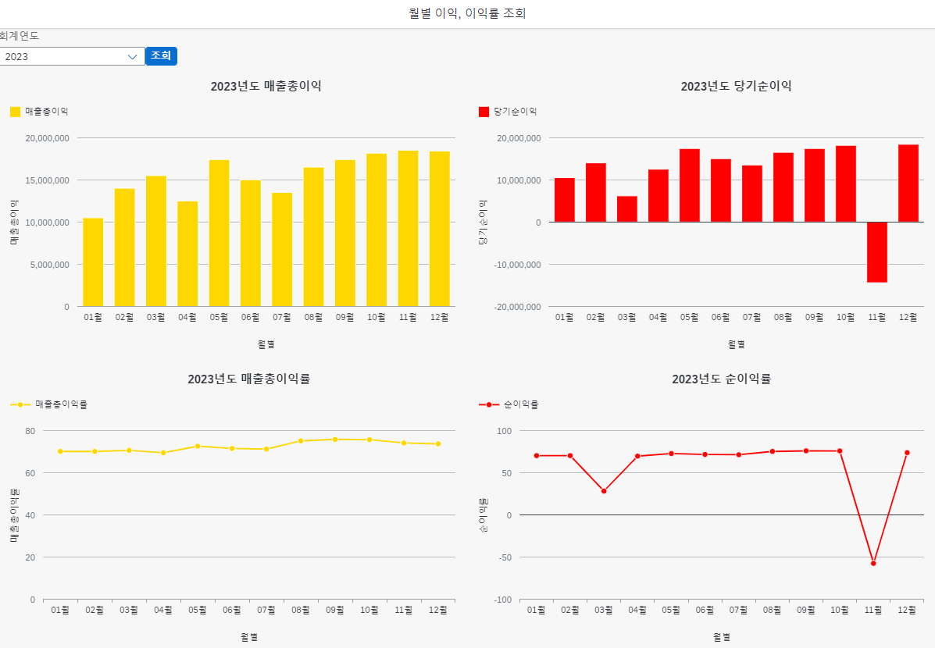
기능/개요 | 월별 이익 및 이익률 조회 | 프로그램명 | 월별 이익 및 이익률 조회 프로그램 | T-CODE |  | 팀명 | 보리보리SAP
설계자 | 최현지 |  |  |  |  | 모듈 | FI
개발자 | 주현수 | 작성일 | 2024. 12. 04 | 개발완료일자 | 2024. 12. 02 | 개발언어 | Fiori
스토리보드 |  |  |  | 화면레이아웃
1. Description
프로그램 설명 : 월별 이익 및 이익률 조회 프로그램
회계연도를 선택하여 해당 연도의 월별 이익 및 이익률을 조회한다.
월별 매출총이익, 당기순이익, 매출총이익률, 순이익률이 차트로 조회된다.
2. Tables
전표 HEADER 테이블 (ZTBFI0030)
전표 ITEM 테이블 (ZTBFI0031)
계정과목 MASTER 테이블 (ZTBFI0010)

Slide 13
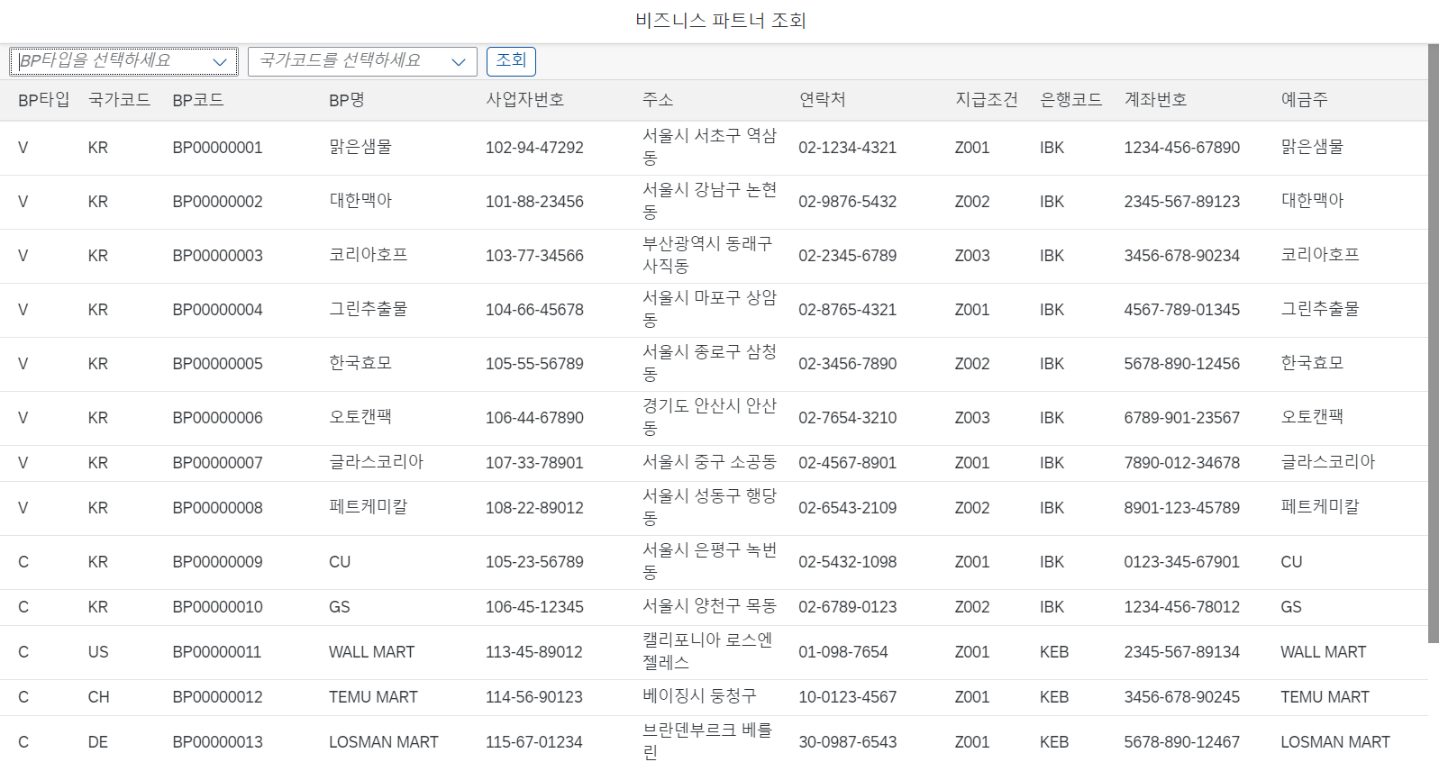
기능/개요 | BP 조회 | 프로그램명 | BP 조회 프로그램 | T-CODE |  | 팀명 | 보리보리SAP
설계자 | 최현지 |  |  |  |  | 모듈 | FI
개발자 | 주현수 | 작성일 | 2024. 12. 04 | 개발완료일자 | 2024. 12. 03 | 개발언어 | Fiori
스토리보드 |  |  |  | 화면레이아웃
1. Description
프로그램 설명 : 비즈니스 파트너 조회 프로그램
BP타입, 국가코드 조회조건에 따른 비즈니스 파트너가 조회된다.
2. Tables
BP MASTER 테이블 (ZTBSD1050)
BP Text 테이블 (ZTBSD1051)

Slide 14
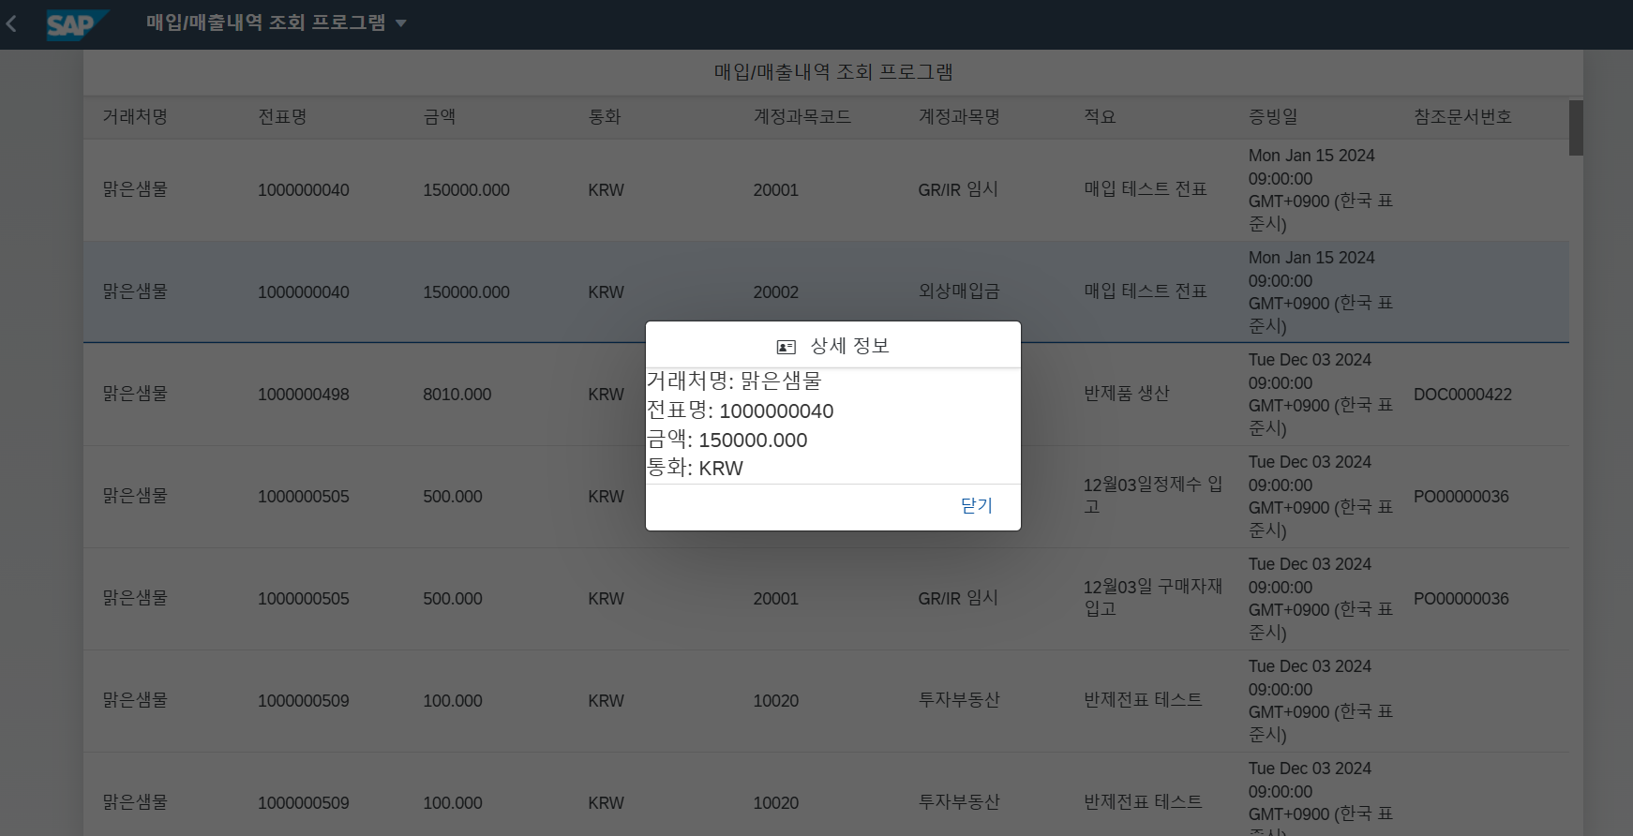
기능/개요 | 매입/매출내역 조회 | 프로그램명 | 매입/매출내역 조회 프로그램 | T-CODE |  | 팀명 | 보리보리SAP
설계자 | 주현수 |  |  |  |  | 모듈 | FI
개발자 | 최현지 | 작성일 | 2024. 12. 04 | 개발완료일자 | 2024. 12. 04 | 개발언어 | FIORI
스토리보드 |  |  |  | 화면레이아웃
1. Description
프로그램 설명 : 매입/매출내역 조회 프로그램
모든 매입/매출내역 전표를 조회할 수 있다.
하나의 행을 선택시 상세 다이어로그를 띄울 수 있다.
2. Tables
전표 Header 테이블 (ZTBFI0030)
전표 Item 테이블 (ZTBFI0031)

Slide 15
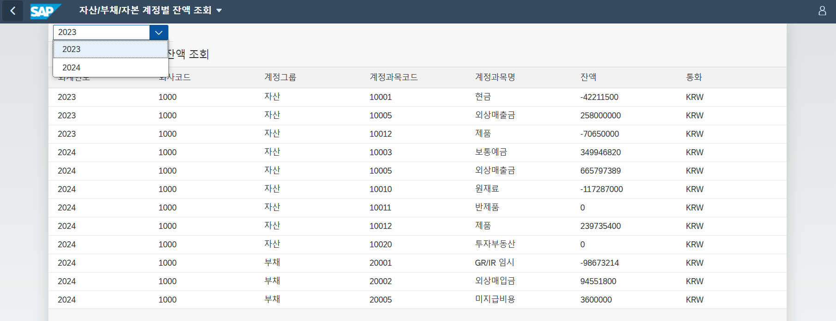
기능/개요 | 자산/부채/자본 계정별 잔액 조회 | 프로그램명 | 자산/부채/자본 계정별 잔액 조회 프로그램 | T-CODE |  | 팀명 | 보리보리SAP
설계자 | 주현수 |  |  |  |  | 모듈 | FI
개발자 | 최현지 | 작성일 | 2024. 12. 04 | 개발완료일자 | 2024. 12. 01 | 개발언어 | FIORI
스토리보드 |  |  |  | 화면레이아웃
1. Description
프로그램 설명 : 자산/부채/자본 계정별 잔액 조회
회계연도별 자산/부채/자본 계정별 잔액을 조회할 수 있다.
2. Tables
전표 Header 테이블 (ZTBFI0030)
전표 Item 테이블 (ZTBFI0031)

Slide 16
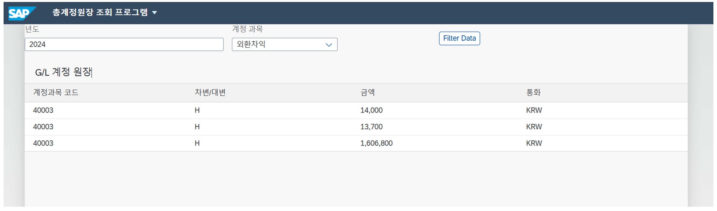
기능/개요 | 총계정원장 조회 | 프로그램명 | 총계정원장 조회 프로그램 | T-CODE |  | 팀명 | 보리보리 SAP
설계자 | 최현지 |  |  |  |  | 모듈 | FI
개발자 | 김건희 | 작성일 | 2024. 12. 04 | 개발완료일자 | 2024. 12 .02 | 개발언어 | FIORI
스토리보드 |  |  |  | 화면레이아웃
1. Description
프로그램 설명 : 총계정원장 조회 프로그램
총계정원장 정보 표시
년도와 계정과목명을 통해 정보 필터링
2. Tables
계정 과목 Master 테이블 (ZTBFI0010)
전표 HEADER 테이블 (ZTBFI0030)
전표 ITEM 테이블 (ZTBFI0031)

